Slide 1
Создание межфакультетской базовой лаборатории 1C Чувашского государственного университета имени И.Н. Ульянова: опыт взаимодействия компании-работодателя и вуза
Алексей Игоревич Минеев,
к.и.н., руководитель центра исследований и подготовки кадров 1С,
ЛИДЕР СОФТ, зав. межфакультетской базовой лабораторией 1С ЧувГУ
Анна Владимировна Щипцова,
к.пед.н., декан факультета информатики и вычислительной техники ЧувГУ

Slide 2
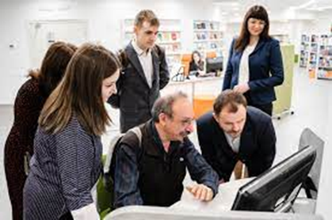
Межфакультетская базовая лаборатория «1С» Чувашского государственного университета имени И.Н. Ульянова
Базовая лаборатория «1С» – это научно-образовательная структура, совместно созданная Фирмой «1С», партнером в регионе и высшим учебным заведением в целях подготовки кадров 1С и трудоустройства выпускников.
Первые базовые лаборатории/кафедры Фирмы «1С» появились в 2002 году.
Особые критерии к вузу и франчайзи «1С».

Slide 3
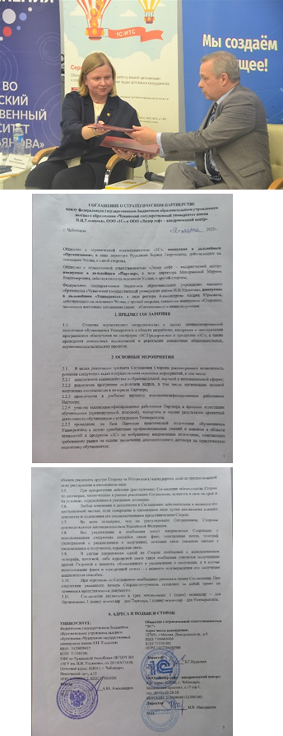
Межфакультетская базовая лаборатория «1С» Чувашского государственного университета имени И.Н. Ульянова
Основные задачи Лаборатории:
Реализация программы подготовки кадров в интересах Организации, в том числе организация целевой подготовки специалистов;
Привлечение к учебному процессу высококвалифицированных работников Организации;
Проведение на базе Организации практической подготовки обучающихся Университета в области «1С»;
Проведение стажировок на базе Организации преподавателей Университета и повышение квалификации работников Организации на базе Университета;
Проведение совместных научно-исследовательских и научно-практических работ (семинаров, конференций);
Анализ и подготовка рекомендаций по совершенствованию учебного процесса, учебных планов и рабочих программ учебных дисциплин (модулей) и практик, предполагающих изучение продуктов «1С» с привлечением высококвалифицированных работников Организации;
Оказание содействия в трудоустройстве выпускников Университета на основе предварительно согласованных заявок на поиск и подбор персонала, в том числе на вакантные должности Организации и организаций-партнеров компании «1С».

Slide 4
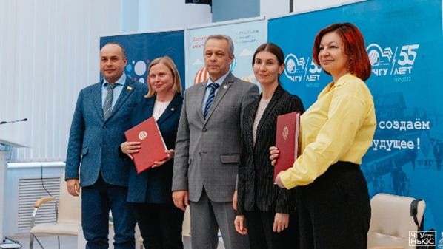
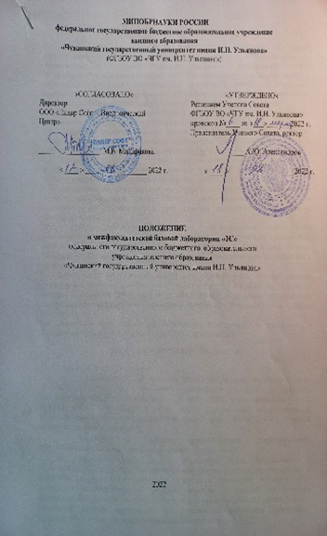
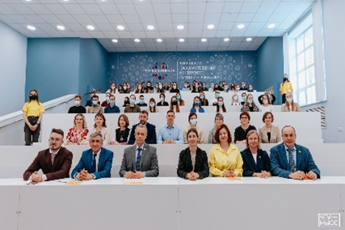
Межфакультетская базовая лаборатория «1С» Чувашского государственного университета имени И.Н. Ульянова
Подготовительная работа по созданию Лаборатории:
Разработка и подписание Соглашения о стратегическом партнерстве между Фирмой «1С», Лидер софт, ЧувГУ.
http://www.ntrk21.ru/video/53804
Подготовка Положения о Лаборатории.
Подписание «Дорожной карты» на 3 года.
Разработка учебных планов, подписание договора о практике и стажировке, включение в учебный процесс модулей по технологиям 1С

Slide 5
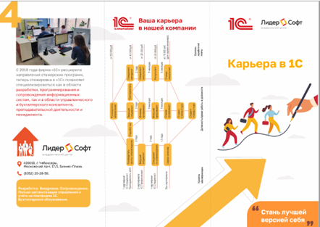
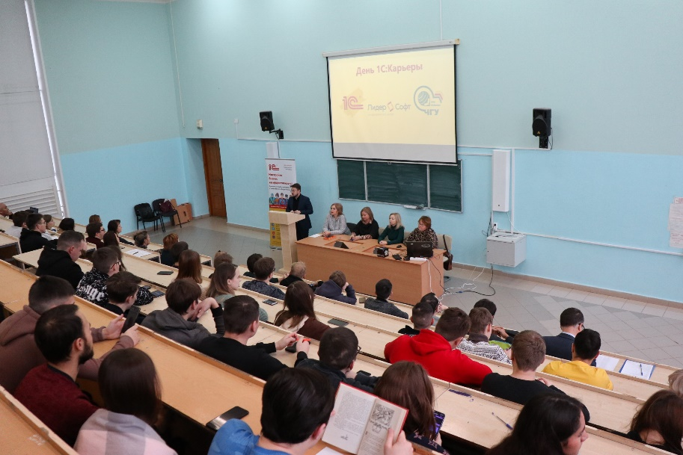
Межфакультетская базовая лаборатория «1С» Чувашского государственного университета имени И.Н. Ульянова
Деятельность Лаборатории:
Оформление брендированного учебного класса межфакультетской лаборатории «1С».
Проведение практических, профориентационных занятий и мастер-классов преподавателями (работниками компании «Лидер софт – внедренческий центр») по каждому из направлений деятельности межфакультетской лаборатории «1С»: Программный аналитик, Руководитель (менеджер) проекта, Разработчик программного решения.
Подготовка преподавателями университета и компании «Лидер софт – внедренческий центр» заинтересованных в развитии профессионального роста студентов ЧГУ к сдаче платного экзамена «1С:Профессионал».
Подготовка преподавателями университета и компании «Лидер софт – внедренческий центр» заинтересованных в развитии профессионального роста студентов ЧГУ к Олимпиаде по программированию учетно-аналитических задач на платформе «1С:Предприятие 8» (г. Москва, Фирма 1С).
В рамках работы межфакультетской лаборатории «1С» подготовка совместных научных исследований.
Ежегодное трудоустройство целеустремленных выпускников и студентов 3-4 курсов ЧГУ в ИТ-компании Чувашской Республики, осуществляющих услуги по разработке, внедрению и сопровождению технологий 1С и др.

Slide 6
Межфакультетская базовая лаборатория «1С» Чувашского государственного университета имени И.Н. Ульянова
Деятельность Лаборатории (2022 г.):
Разработан бренд-бук и отремонтировано помещение под Лабораторию в ЧувГУ. Официальное открытие помещения Лаборатории в Главном корпусе ЧувГУ (Родюков А.В. «1С»,Майнина К.А., Минцифры ЧР, Мандракова М.В. Лидер Софт, Александров А.Ю. ЧувГУ).
Оснащение Лаборатории, обеспечение учебными комплектами 1С.
Пересмотрены учебные планы на 3-х факультетах ЧувГУ с добавлением модулей 1С.
Проведение практических, профориентационных занятий и мастер-классов преподавателями - работниками компании «Лидер софт – внедренческий центр» на Экономическом факультете и Факультете информатики и вычислительной техники. Проведено 21 занятие.
Выступления и презентации о технологиях 1С перед студентами и абитуриентами ЧувГУ. Проведение открытых лекций для 1 курса (Факультет прикладной математики, физики и информационных технологий; Экономический факультет). 6 мероприятий.
Проведены отбор и собеседования для кандидатов на целевое обучение в ЧувГУ (21 кандидат). Отобрано 5 абитуриентов, которые в дальнейшем будут работать в Лидер Софт не менее 3-х лет. С целевиками проведены 2 мастер-класса, предоставлен бесплатный доступ к учебным версиям 1С.

Slide 7
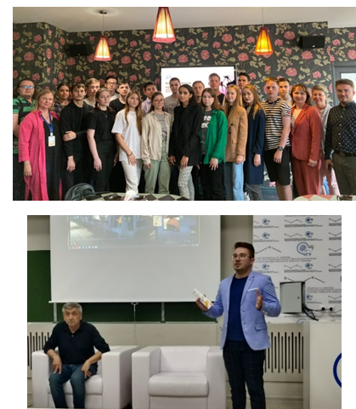
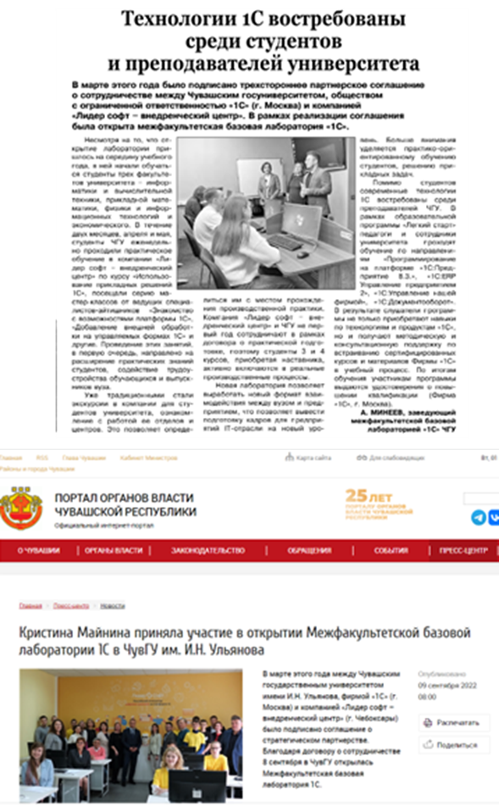
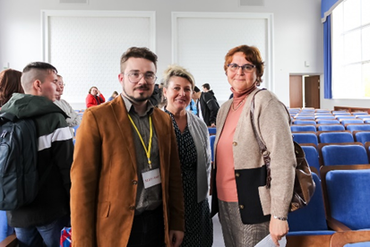
Межфакультетская базовая лаборатория «1С» Чувашского государственного университета имени И.Н. Ульянова
Провели отбор студентов ЧувГУ для участия в Международном конкурсе выпускных квалификационных работ с использованием ПП «1С». Отобрали 3-х лучших студентов, которых будем готовить на конкурс.
Совместная работа с экспертами Ворлдскиллс по компетенции «1С».
Реализация курсов повышения квалификации для преподавателей ЧувГУ (28 человек), читающих дисциплины 1С по программе «Легкий старт» (г. Москва).
Ведется практика и стажировка студентов на базе Лидер Софт (более 50 чел. прошли практику, 8 студентов уже трудоустроены в компании).
Проведено республиканское мероприятие «День 1С-Кареьеры» ы ЧР (принято участие более 150 человек). Проведены мастер-классы и выступления для «Дня карьеры» факультетов ЧувГУ. 25 чел. успешно сдали экзамен 1С:Профессионал.
Проведение мероприятия «Открытый микрофон» со студентами. Создание базы данных о студентах/выпускниках ЧувГУ, прошедших практику в Лидер Софт.
Внедрение образовательных блоков 1С в учебный процесс ЧувГУ. Создание совместных учебно-методических программ с Фирмой 1С (4 дисциплины).

Slide 8
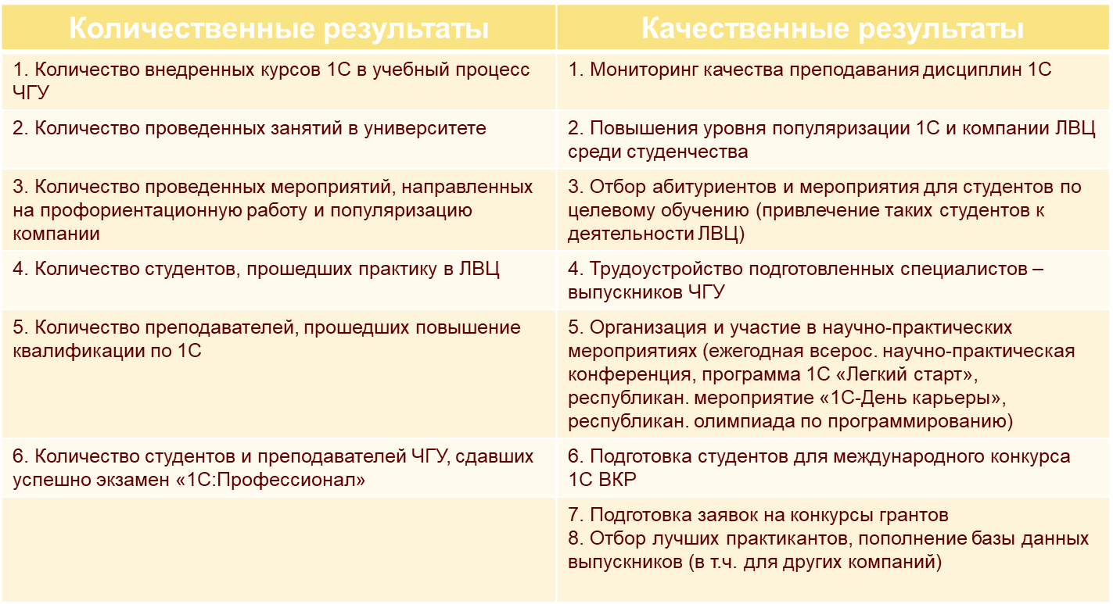
Межфакультетская базовая лаборатория «1С» Чувашского государственного университета имени И.Н. Ульянова
Критерии оценки деятельности Лаборатории (KPI):

Slide 9
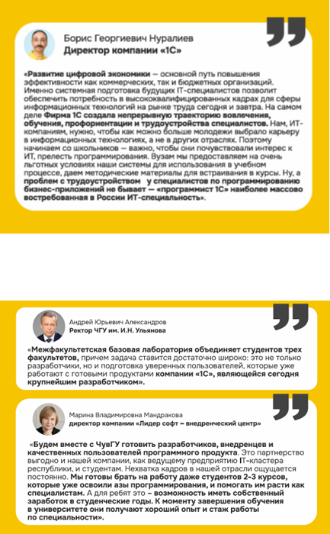
Межфакультетская базовая лаборатория «1С» Чувашского государственного университета имени И.Н. Ульянова
Задачи Лаборатории на 1-ое полугодие 2023 г.:
Проведение практики студентов и мастер-классов по 1С:Аналитика.
Еженедельное проведение занятий по 1С на факультетах: Экономический и ИВТ. Созданы новые учебные планы на 2022/2023 учебный год.
Подготовка студентов 2-х факультетов университета к сдаче экзамена «1С:Профессионал».
2-ой этап по повышению квалификации для преподавателей ЧувГУ по программе «Легкий старт» Фирмы «1С» (г. Москва) – 15 человек.
Участие в профориентационной работе 3-х факультетов ЧувГУ.
Подготовка к проведению Всероссийской научно-практической конференции «Технологии 1С: эффективное управление, импортозамещение, подготовка кадров». Выпуск сборника материалов.
Проведение стажировки и практик студентов ЧувГУ.
Выступление с онлайн-лекциями по 1С среди студентов программы «Стартап. Начало» (государственной программы России «Научно-технологическое развитие Российской Федерации»).
Участие в проведении Студенческой олимпиады по программированию.

Slide 10
Межфакультетская базовая лаборатория «1С» Чувашского государственного университета имени И.Н. Ульянова
Спасибо за внимание!

